Slide 1
튜플(tuple)
2019 카카오 윈터 코딩테스트

Slide 2
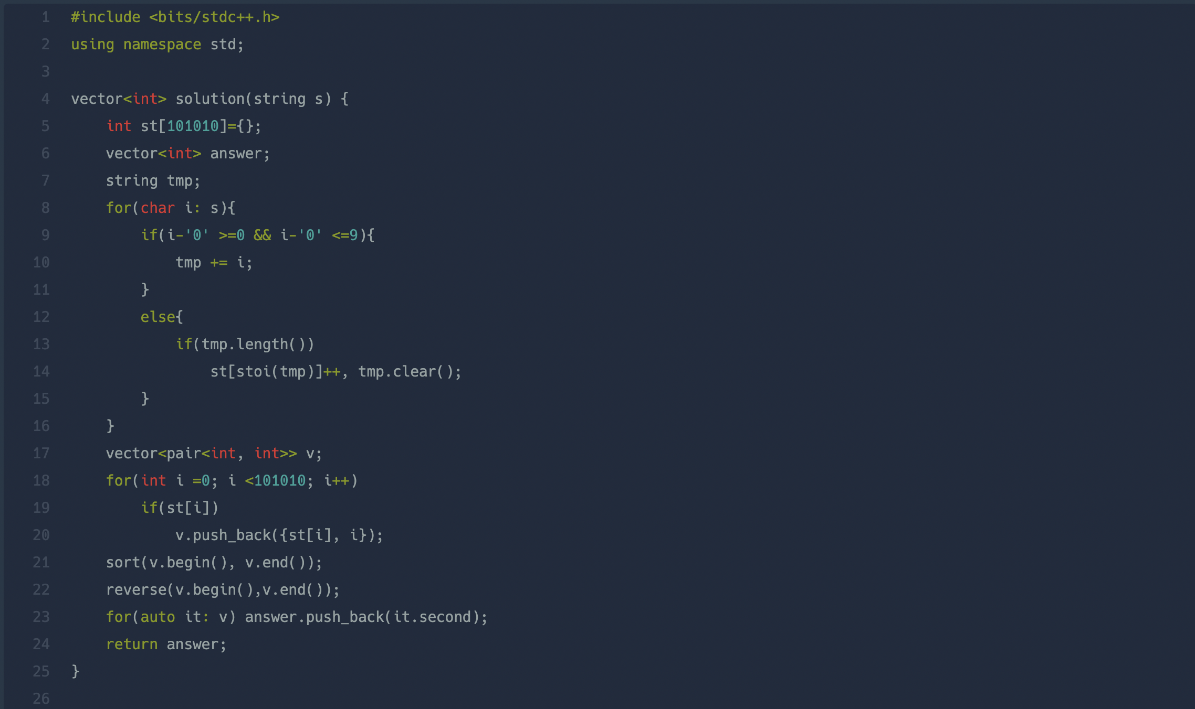
다른 사람 코드 풀이
st[숫자(원소)] = 나온 횟수
숫자가 나올 때 마다 문자열에 저장하고,
배열에 해당 숫자를 카운팅함
해당 인덱스(원소)가 카운팅 되어 있다면,
vector에 해당 원소와 카운트를 추가
정렬
내림차순(가장 많이 나온 횟수가 튜플의 1번 원소이므로)

